Slide 1
数字信号处理
Digital Signal Processing(DSP)
信息学院电子系

Slide 2
第1章 离散时间信号与系统
1.1 离散时间信号及运算规则
1.2 离散时间系统时域分析
1.3 模拟信号数字处理方法

Slide 3
第1章 离散时间信号与系统
1.1 离散时间信号及运算规则
1.2 离散时间系统时域分析
1.3 模拟信号数字处理方法

Slide 4
1.1 离散时间信号及运算规则
1.1.1 离散时间信号—序列
1.1.2 序列的运算

Slide 5
1. 信号类型
1.1.1 离散时间信号—序列
连续时间信号 (电压，电流，温度，油耗…)
数字信号 (上课的人数，学生的身高……)
离散时间信号(青岛每小时温度的变化…)
实际上，处理器大部分都是处理数字信号，但是数字信号理论分析起来很复杂，而离散时间连续幅度的信号理论分析比较简便，而且也易于实践，所以我们学习 离散时间信号处理。

Slide 6
2. 如何得到离散时间信号？
采样(分两步：模拟信号-冲击脉冲串-序列)
s(t)
Convert impulse train to discrete-time sequence
x_{c}(t)
x
x[n]=x_{c}(nT)
x_{c}(t)
x[n]
s(t)
t
n
-3T
-2T
-T
0
T
2T
3T
4T
-3
-2
-1
0
1
2
3
4

Slide 7
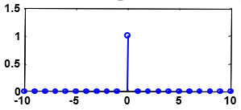
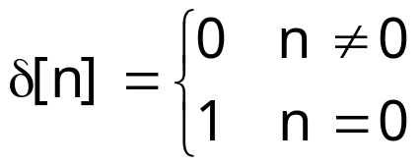
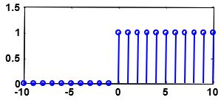
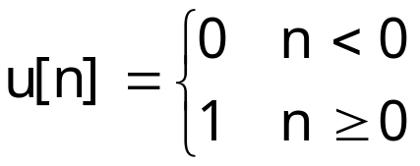
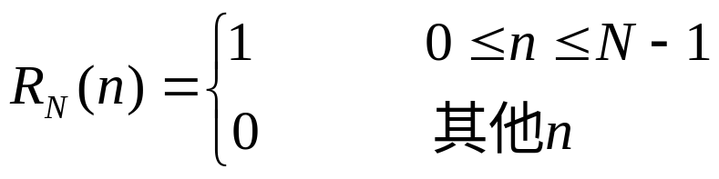
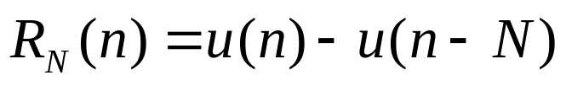
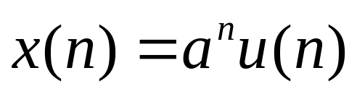
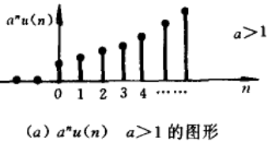
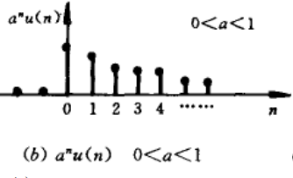
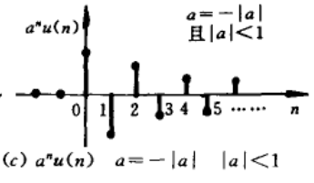
3. 常用的时域离散信号及操作
单位脉冲序列
单位阶跃序列
矩形序列
实指数序列

Slide 8
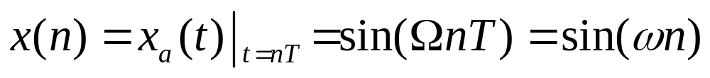
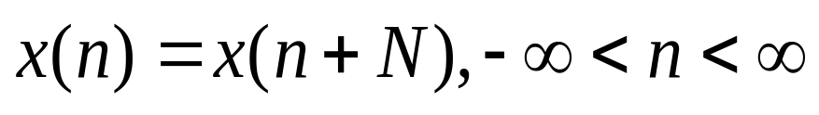
重要的序列
正弦序列
复指数序列
周期序列
如何计算正弦序列的周期？

Slide 9
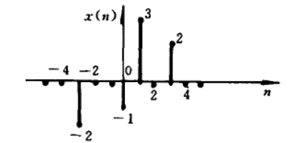
4. 如何表示任意序列？
使用加权延时单位脉冲序列的线性组合。
课堂练习：

Slide 10
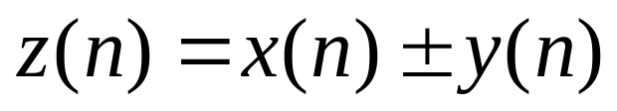
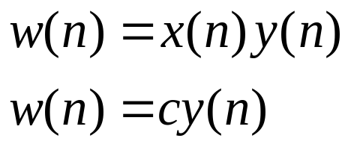
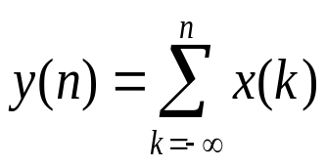
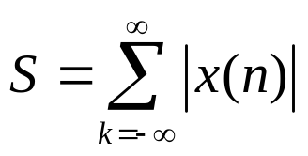
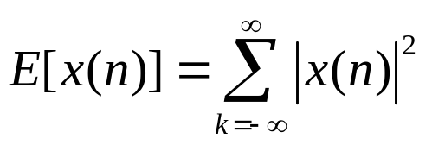
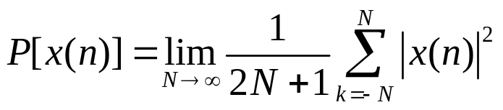
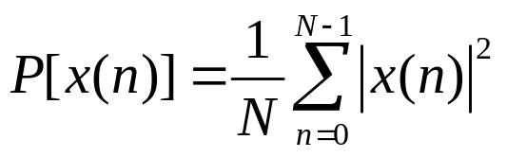
1.基于对幅度的运算
1.1.2 序列的运算
加减法
乘法
累加
序列的绝对和
序列的能量
序列的平均功率
周期信号平均功率：

Slide 11
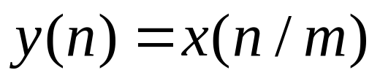
2. 基于n的运算
移位 x(n-m)
m为正数，右移（延时）
m为负数，左移（超前）
翻褶 x(n) x(-n) 以n=0纵轴为对称轴翻褶
x(n-m) x(-n-m)先移位后翻转，仍然以 n=0纵轴为对称轴翻褶
时间尺度变换
y(n)=x(mn) 每m点/每隔m-1点取一点 抽取
原序列每相邻值之间插入m-1个零值 插值

Slide 12
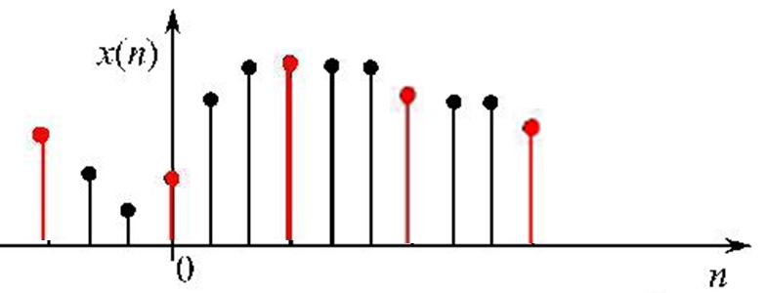
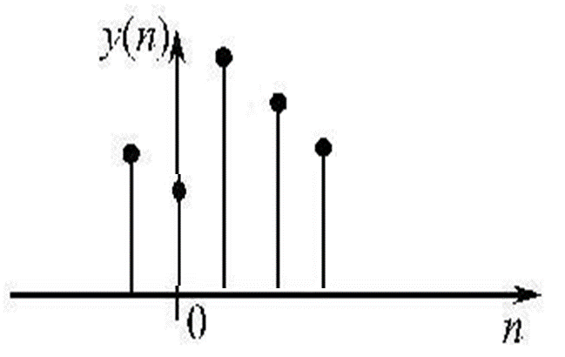
抽取 y(n)=x(mn), m=3时：
解：
y(-1)= x(-1·3)
y(0)= x(0·3)
y(1)= x(1·3)
…

Slide 13
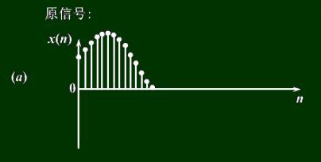
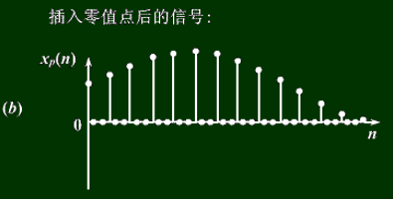
插值 y(n)=x(n/m), m=3时：

Slide 14
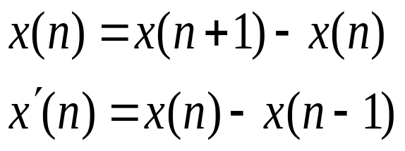
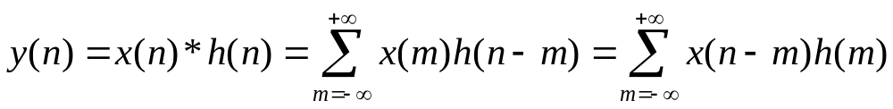
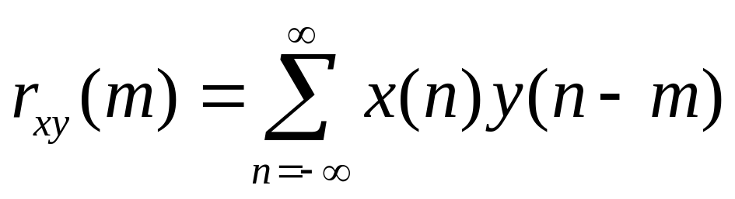
3.既对幅度运算又对n运算
差分运算
卷积和运算
相关运算

Slide 15
课后学习及讨论
1.你能分别列出生活中有哪些连续时间信号、离散时间信号、数字信号吗？
2.序列的抽取和插值在实际系统中有什么作用？

Slide 16
第1章 离散时间信号与系统
1.1 离散时间信号及运算规则
1.2 离散时间系统时域分析
1.3 模拟信号数字处理方法

Slide 17
1.2 离散时间系统时域分析
1.2.1 线性系统
1.2.2 时不变系统
1.2.3 单位脉冲响应与LTI系统的输入输出关系
1.2.4 因果系统
1.2.5 稳定系统
1.2.6 时域离散系统的输入输出描述法--常系数线性差分方程

Slide 18
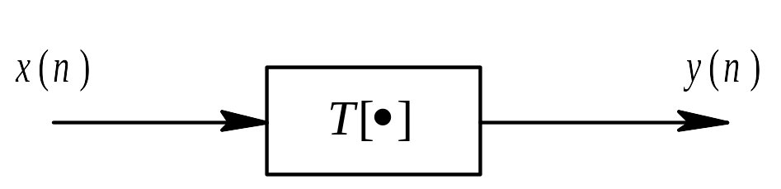

1.2 离散时间系统时域分析
离散时间系统定义
  将输入序列变换成输出序列的一种运算(用T [·]表示)
框图表示

Slide 19


离散时间系统举例
求最大值
理想延时系统
离散时间系统中最重要、常用的是线性时不变系统

Slide 20
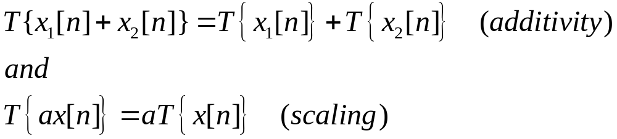
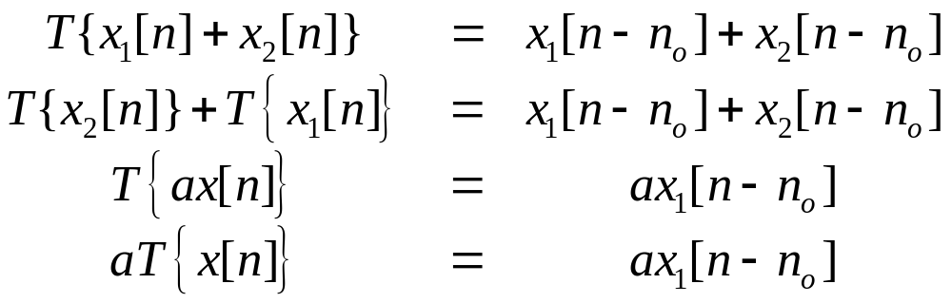
1.2.1 线性系统
满足线性叠加原理，即
举例：理想延时系统
先 求和 后运算 = 先 运算 后求和
(a₁和a₂为任意常数)

Slide 21
1.2.2 时不变系统
定义: 系统的运算关系T［·］在整个运算过程中不随时间变化
T［x(n)］= y(n)
T［x(n-m)］= y(n-m)
用公式表示为:
（m为任意整数）
即输入序列移动任意位后, 输出序列也相应移位, 并且数值不变
本书主要讨论线性时不变( LTI, Linear Time Invariant )离散时间系统

Slide 22
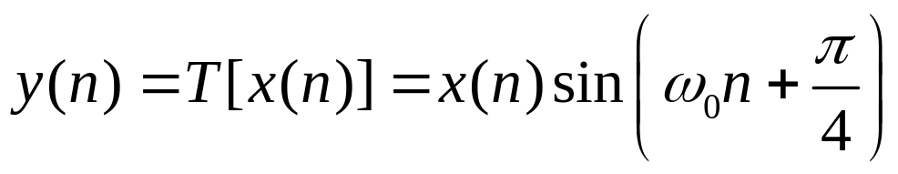
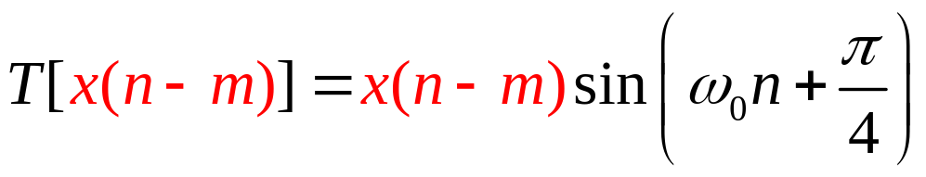
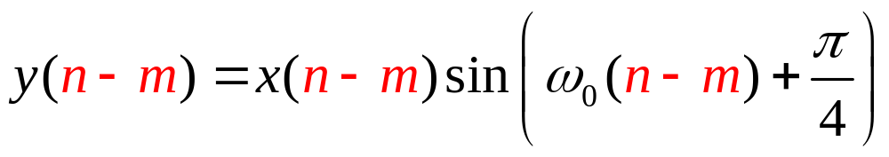
例 证明
不是时不变系统
证
比较输入(输出)序列移位后, 是否还满足T［x(n-m)］= y(n-m)
输入序列移动m位后的输出T［x(n-m)］:
输出序列移动m位后的表示 y(n-m) :
由于二者不相等，故不是时不变系统

Slide 23
例 检查 y(n)=ax(n)+b (a, b为常数), 代表的系统是否是时不变系统
输入序列移动m位后的输出T［x(n-m)］
T［x(n-m)］= a x(n-m)+b
输出序列移动m位后的表示 y(n-m) :
y(n-m) = a x(n-m)+b
二者相等，因此是时不变系统
课堂练习： 检查系统 y(n)= n x(n)的线性？时不变性?
线性时变系统

Slide 24
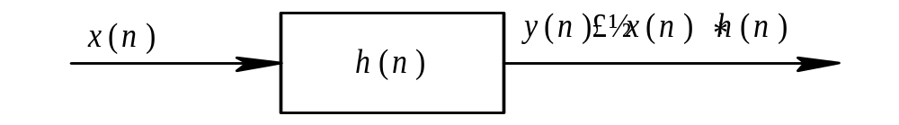
1.2.3 单位脉冲响应与LTI系统的输入输出关系
★★ 单位脉冲响应: 输入为单位脉冲序列时系统的输出. 即
h(n)=T［δ(n)］(代表系统的时域特征)
根据h(n)可知系统的因果性、稳定性
根据h(n)将系统分为FIR、IIR，有不同的设计方法。
★★ 线性时不变系统的输入/输出关系可用h(n)来表征

Slide 25
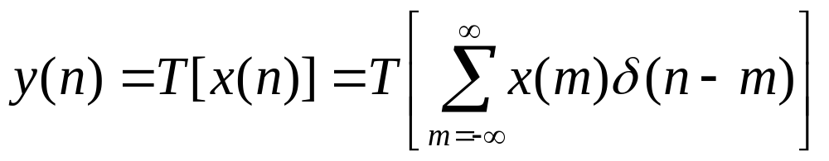
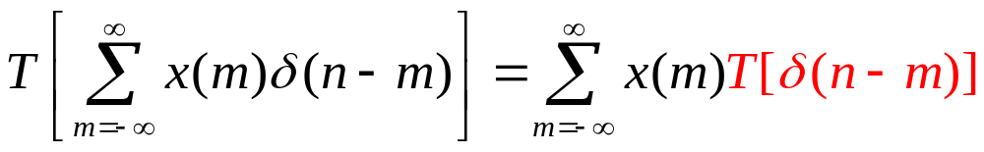
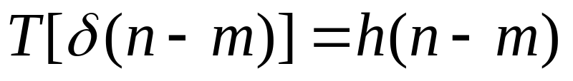
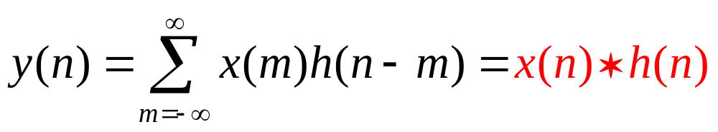
因为是线性系统
又根据时不变性质有
因此
(离散卷积)

Slide 26
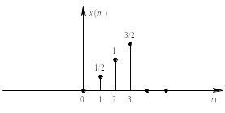
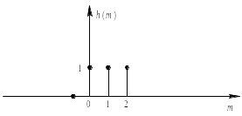
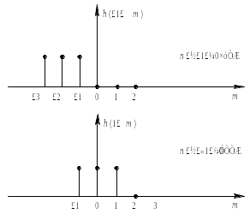
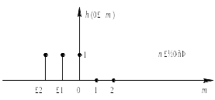
图解法求卷积
(离散卷积)

Slide 27
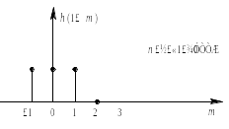
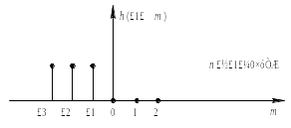
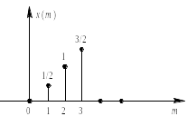
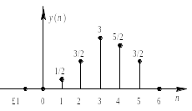
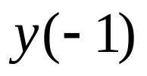
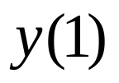
图解过程
(离散卷积)

Slide 28


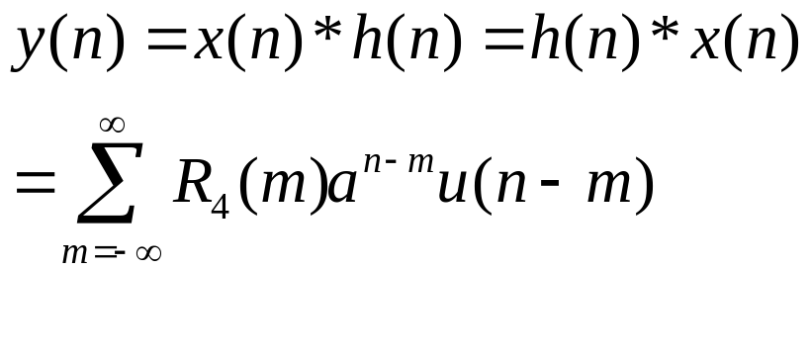



解析法求卷积：
设 ，求 。
解：
由于n>=m时，u(n-m)才能取非零值； 时， 取非零值，所以求和区间中，m要满足下面两式：

Slide 29


对n进行分段然后计算

Slide 30
MATLAB计算两个有限长序列的卷积
函数conv(A,B)
例题：编写MATLAB 程序，求序列x[n]=h[n]=R4(n).
程序：
xn=[1 1 1 1]; hn=[1 1 1 1];
yn=conv(xn, hn);
运行结果：yn=[1 2 3 4 3 2 1].

Slide 31
MATLAB计算两个有限长序列的卷积(序列位置不是从0开始)
自编函数convu(A,nA,B,nB)
例题： x[n]=h[n]=R5(n+2)，计算y(n)=h(n)*x(n)。
function [y,ny]=convu(h,nh,x,nx);
nys=nh(1)+nx(1);nyf=nh(end)+nx(end);
y=conv(h,x);ny=nys:nyf;
h=ones(1,5);
nh=-2:2;
x=h;nx=nh;
[y,ny]=convu(h,nh,x,nx)
y = 1 2 3 4 5 4 3 2 1
ny = -4 -3 -2 -1 0 1 2 3 4

Slide 32


Slide 33
1.2.4 因果系统 (可实现的系统)
定义: 系统n时刻的输出y(n)只取决于n时刻以及n时刻以前的输入序列x(n), x(n-1), x(n-2)
例 y(n)=nx(n)的系统是一个因果系统，
y(n)=x(n+2)+ax(n)的系统是非因果系统
系统的因果性表征了系统的可实现性，模拟系统的非因果系统无法物理实现，数字系统利用系统中数据的存贮性能，信号非实时处理，可实现其延时输出。
条件： LTI系统是因果系统的充要条件: h(n)=0 ( n<0 )

Slide 34





非因果系统的延时实现图解
*
h(n)<>0 ( n<0 )
输入序列
非因果序列
理论输出序列
*
h(n)=0 ( n<0 )
输入序列
通过存贮, 将h(n)延时, 变成因果序列
非因果系统的延时实现

Slide 35


1.2.5 稳定系统
定义: 指有界输入产生有界输出的系统
LTI系统是稳定系统的充要条件: 单位脉冲响应绝对可和
本书讨论的LTI系统, 其单位脉冲响应满足因果与稳定条件

Slide 36





例题：设线性时不变系统的单位脉冲响应 ,式中a是常实数，试分析该系统的因果稳定性。
解： 由于n<0, h(n)=0,因此系统是因果系统；
只有当 时，才有
因此系统稳定的条件是 ，否则 时，系统不稳定。

Slide 37


1.2.6 时域离散系统的输入输出描述法--常系数线性差分方程
连续LTI系统的输入输出关系常用常系数线性微分方程表示
离散LTI系统的输入输出关系常用常系数线性差分方程表示
或
直接得到系统的结构：乘法器、加法器等
求解系统响应
差分方程的优点:

Slide 38


优点一直接得到系统的结构：
例：由一阶差分方程画网络结构
y(n)=ay(n-1)+x(n)
由此得到它的网络结构如图
T
a
网络结构

Slide 39






优点二求解系统响应：
在给定输入和给定初始条件下，用递推的方法求系统瞬态解
例，一阶差分方程系统：
其输入为
解：①初始条件为 y(n)=0，n<0
n=0以前的输出已由初始条件给定，瞬态解从n=0求起，由差分方程、初始条件和输入，得：
依次递推
┆
，稳定、因果系统

Slide 40




②输入相同，但初始条件改为 n>0，y(n)=0
将上述差分方程
改写成 y(n-1)=2[ y(n)-1.5x(n)]
此时 y(0)=2[ y(1)-1.5x(1) ]=0
依此类推，得到 ② 非因果、不稳定系统
①、②两式所表示的两个不同的单位脉冲响应，虽满足同一差分方程，但由于初始条件不同，它们代表不同的系统，也即用差分方程描述系统时，只有附加必要的制约条件，才能唯一地确定一个系统的输入和输出关系。

Slide 41


Slide 42


Slide 43
1.5
1
0.5
幅度
0
-0.5
-1
0
5
10
15
n
20
25
30
35
40
用MATLAB计算差分方程输出

Slide 44
第1章 离散时间信号与系统
1.1 离散时间信号及运算规则
1.2 离散时间系统时域分析
1.3 模拟信号数字处理方法

Slide 45
1.3 模拟信号数字处理方法
1.3.1 连续时间信号的采样过程
1.3.2 理想采样信号的频谱
1.3.3 采样的恢复
1.3.4 由采样信号序列重构带限信号——时域关系

Slide 46



1.3 模拟信号数字处理方法
我们处在一个数字时代，而我们的视觉、听觉、感觉、嗅觉等所感知的却是一个模拟世界。
如何将数字世界与模拟世界联系在一起？
这正是模拟数字转换器 (ADC)和数字模拟转换器(DAC)大显身手之处。

Slide 47


采样：对信号进行时间上的离散化，这是对信号作数字化处理的第一步。
数码
量化电平
数字信号
采样保持信号
量化电平
模拟信号
模拟信号的数字化

Slide 48






1.3.1 连续时间信号的采样过程
P(t)
采样脉冲串

Slide 49





τ << T
冲激函数串

Slide 50



式中 (模拟信号)为理想采样的输出
将 代入上式
考虑到δ(t-nT)只在t=nT时不为零
采样在时间上实现了信号的离散化

Slide 51



1.3.2 理想采样信号的频谱
傅里叶变换中, 两信号在时域相乘的傅里叶变换等于两信号分别傅里叶变换的卷积
经过运算得到(P23)
时域采样后，频谱周期延拓

Slide 52





理想采样信号频谱图解
*
原始限带信号频谱
采样函数频谱
已采样信号频谱（Ω_{s}>2Ω_{c} ） 
已采样信号频谱（Ω_{s} <2Ω_{c}） 

Slide 53
已采样信号频谱（Ω_{s}>2Ω_{c} ） 
已采样信号频谱（Ω_{s} <2Ω_{c} ） 
Ω_{c}不超过Ω_{s}/2时，原信号的频谱和各次延拓分量的谱彼此不重叠, 可以用理想低通滤波器不失真地还原出原连续信号
反之, 各周期延拓分量产生频谱的交叠，称为混叠现象. Ω_{s}/2称为折叠频率，频率混叠均产生在Ω_{s}/2附近
奈奎斯特采样定理：要使连续信号采样后能够不失真还原，采样频率必须大于等于信号最高频率的两倍。 Ω_{s}≥2Ω_{c}

Slide 54


Slide 55



1.3.3 采样的恢复
采样恢复图解
低通滤波器

Slide 56



1.3.3 采样的恢复
采样定理:带限信号
时域采样，频域周期延拓
将 通过一理想低通滤波器，即可恢复原模拟信号

Slide 57





采样信号通过滤波器后的频谱为
因此，在输出端可以得到原模拟信号
说明: 理想低通滤波器是非因果不可实现的，但在一定精度范围内，可由一个可实现的滤波器来近似逼近

Slide 58





1.3.4 由采样信号序列重构带限信号——时域关系
由 与h(t)的卷积积分，得到理想低通滤波器的输出为
理想低通滤波器的冲激响应为

Slide 59





已知
(内插函数 )
(内插公式 )

Slide 60


内插函数的特点
在采样点nT上，函数值为1; 其余采样点上，函数值都为零

Slide 61


内插公式含义
x_{a}(t)等于各x_{a}(nT)乘上对应的内插函数的总和
h(t)保证了在各采样点上，所恢复的x_{a}(t)等于原采样值
而采样点之间, 则是各采样值乘以h(t-nT)的波形伸展叠加而成

Slide 62

实际的数字信号到模拟信号转换
由理想低通滤波器恢复的模拟信号完全等于原模拟信号x_{a}(t), 但该滤波器是非因果不可实现的,下面介绍实际的D/A转换过程
D/A转换器的组成
解码: 将数字信号转换成时域离散信号
零阶保持器: 将前一个采样值保持到下一个 采样值来到, 将时域离散信号恢复成模拟信号
平滑滤波: 后置模拟低通滤波器, 滤除多余的高频分量

Slide 63




高频分量在时域上的表现, 就是恢复出的模拟信号是台阶形
零阶保持器(时)频域特性
消除方法: 平滑滤波
零阶保持器恢复的模拟信号有些失真, 但简单易实现,是常用的方法

Slide 64




本章小结
离散时间系统线性（先求和后运算=先运算后求和）、时不变（T［x(n-m)］= y(n-m)）、因果（h(n)=0 (n<0 )）、稳定（ ）的判断；
时间离散系统表示方法：单位脉冲相应h(n),以及常系数差分方程:
采样过程：可看做模拟信号通过一个电子开关。
4. 采样信号频谱：原来模拟信号频谱的周期延拓。
5. 时域采样定理：采样频率要大于等于信号最高频率的2倍。
6. 采样的恢复：采样信号经过理想低通滤波器。实际采用零阶保持器的方式实现。

Slide 65
课后学习及作业：
1.根据自编教程《基于MATLAB的DSP实验》学习1.1, 1.2节。
2. 编程实现差分方程：
1）计算并画出该系统的单位脉冲相应，n=-20,…,120.
2）程序判断该系统是否稳定？
3.课后题 p29 习题5.（4），（7）; 习题7、8.（2）以及习题12、习题13。

